Slide 1
Результаты учебной деятельности групп электротехнического отделения
за 1 семестр
2019-2020 учебного года
Составил зав. отделением А.В.Ерохина

Slide 2
ИТОГИ
АТТЕСТАЦИИ СТУДЕНТОВ 1 КУРСА
ЗА 1 СЕМЕСТР 2019 – 2020 уч. года
Куратор (численность студентов) | группа | Количество студентов, обучающихся на |  |  |  |  | Абсолютная успеваемость, % | Качественная успеваемость, %
 |  | «5» | «4» и «5» | «3» | «2» | «н/а»
Гапоненко С.Н.(25) | МЭПЗ-19 – 1/9 | 0 | 2 | 22 | 0 | 1 | 96,0 | 8,0
Верлоцкая Е.А. (25) | ЗИО 19–1/9 | 0 | 6 | 19 | 0 | 0 | 100 | 24,0
Лебидко Н.В. (25) | ПКС-19 1/9 | 1 | 16 | 8 | 0 | 0 | 100 | 68,0
Левочкина Н.В. (25) | ПКС-19 1/11 | 9 | 15 | 1 | 0 | 0 | 100 | 96,0

Slide 3
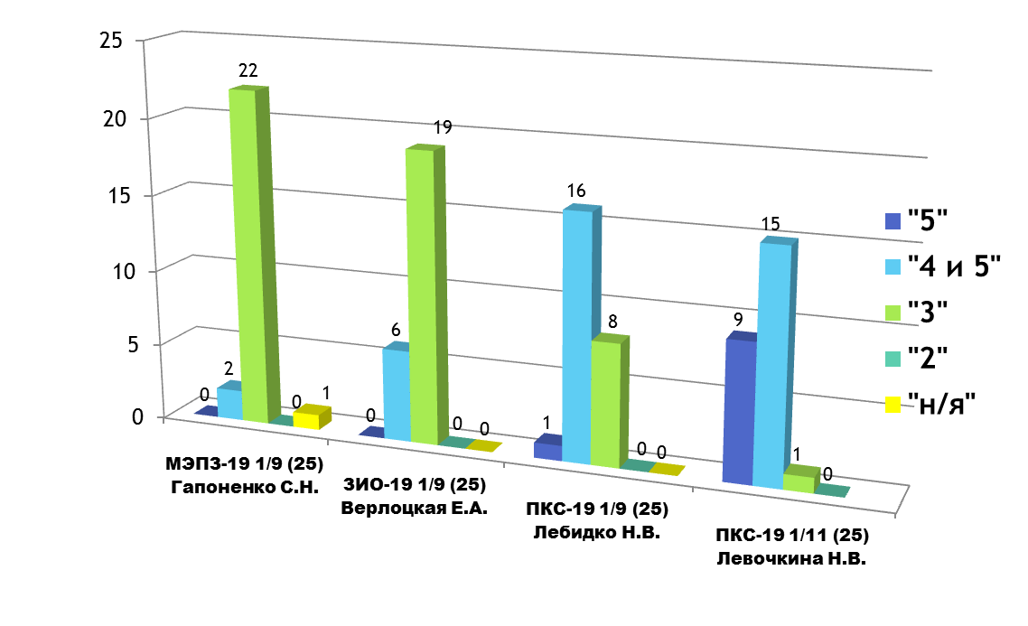
СРАВНИТЕЛЬНЫЙ АНАЛИЗ УСПЕВАЕМОСТИ
в группах 1 курса МЭПЗ-19 1/9, ЗИО-19 1/9,
ПКС-19 1/9, ПКС-19 1/11
1 сем 2019-2020 уч. года

Slide 4
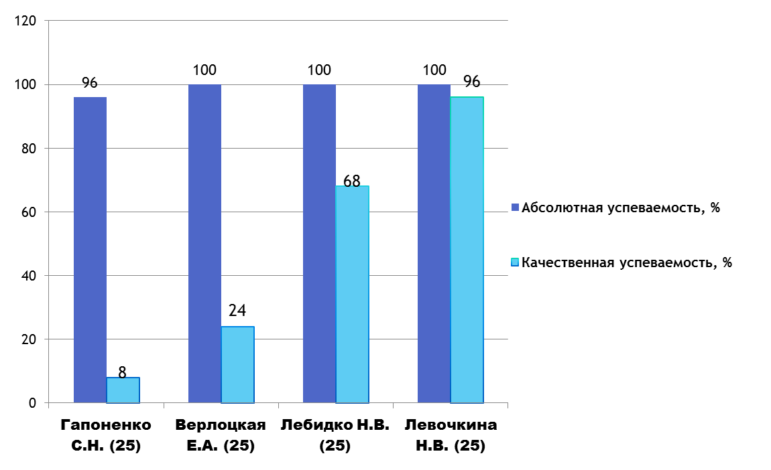
Сравнительный анализ абсолютной и качественной успеваемости 1 курса за 1 семестр 2019-2020 уч. год

Slide 5
ИТОГИ
АТТЕСТАЦИИ СТУДЕНТОВ 2 КУРСА
ЗА 1 СЕМЕСТР 2019 – 2020 уч. года
Куратор (численность студентов) | группа | Количество студентов, обучающихся на |  |  |  |  | Абсолютная успеваемость, % | Качественная успеваемость, %
 |  | «5» | «4» и «5» | «3» | «2» | «н/а»
Рахматулина Е.В.(24) | МЭПЗ-18 – 1/9 | 0 | 6 | 17 | 0 | 1 | 95,8 | 25,0
Левченко И.Н. (25) | ЗИО 18–1/9 | 0 | 16 | 9 | 0 | 0 | 100 | 64,0

Slide 6
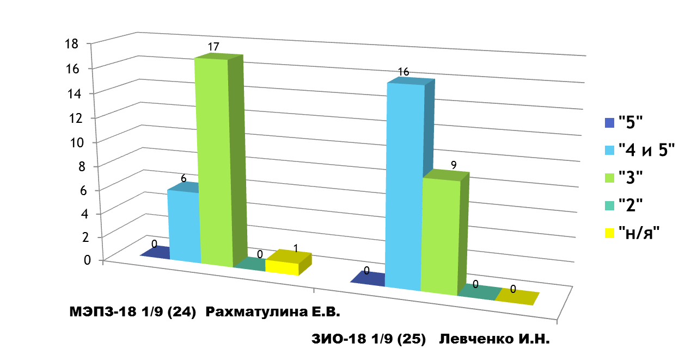
СРАВНИТЕЛЬНЫЙ АНАЛИЗ УСПЕВАЕМОСТИ
в группах 2 курса МЭПЗ-18 – 1/9 и ЗИО-18 1/9
1 сем 2018-2019 уч. года

Slide 7
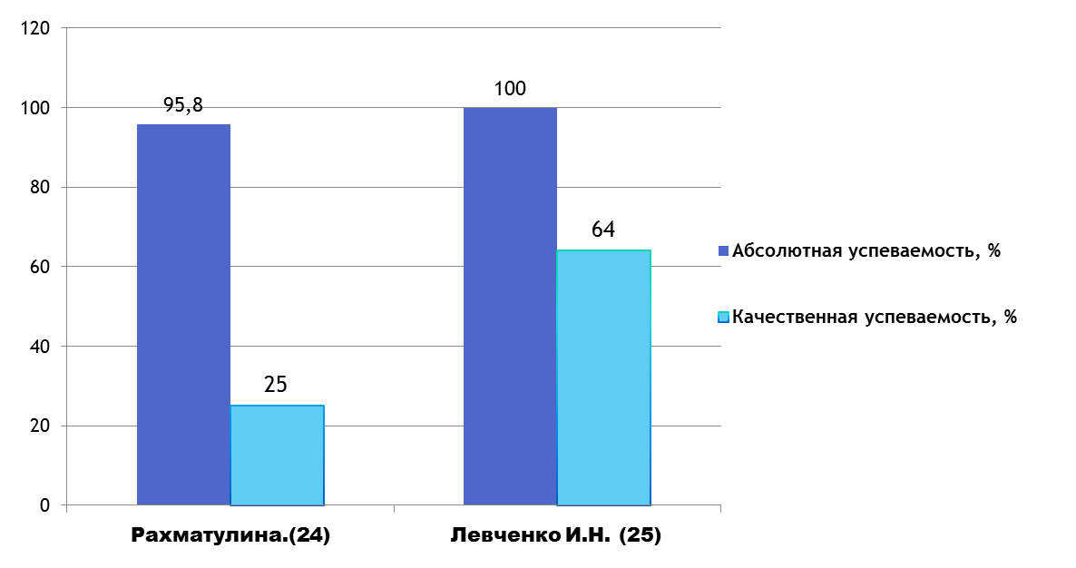
Сравнительный анализ абсолютной и качественной успеваемости 2 курса за 1 семестр 2019-2020 уч. год

Slide 8
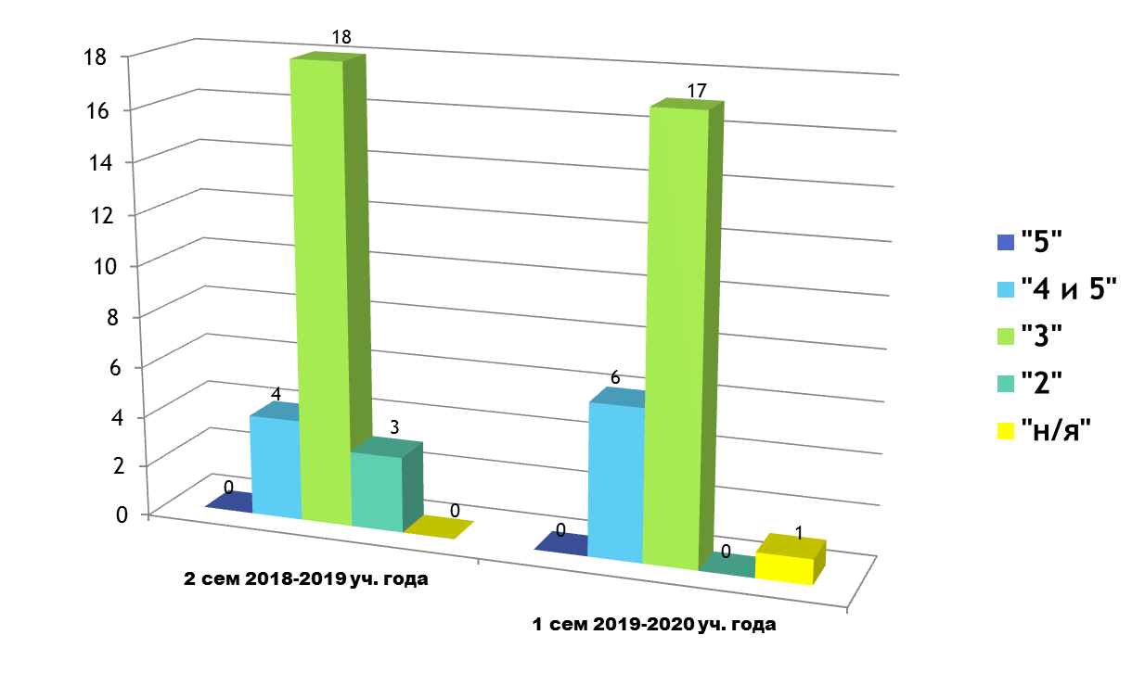
Сравнительный анализ успеваемости 2 курса гр. МЭПЗ-18 1/9
за 2 семестр 2018-2019 уч.года и 1 семестр 2019-2020 уч. года

Slide 9
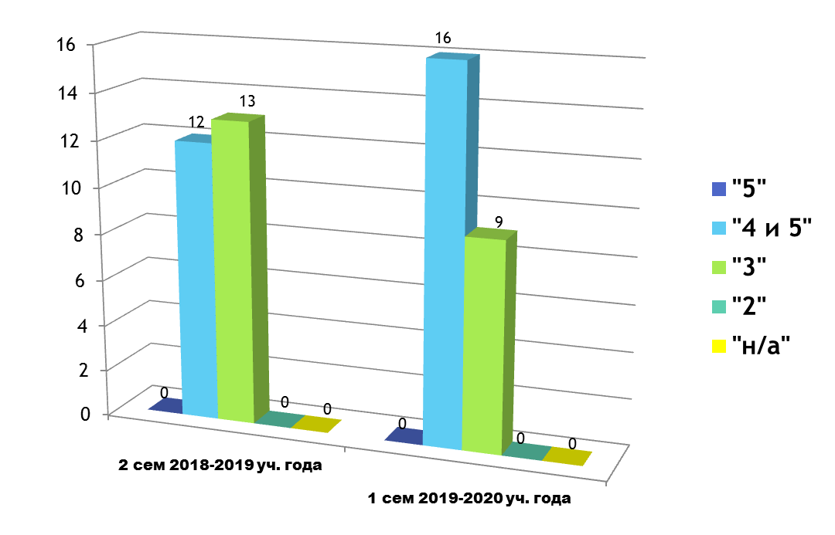
Сравнительный анализ успеваемости 2 курса гр. ЗИО-18 1/9
за 2 семестр 2018-2019 уч.года и 1 семестр 2019-2020 уч. года

Slide 10
ИТОГИ
АТТЕСТАЦИИ СТУДЕНТОВ 3 КУРСА
ЗА 1 СЕМЕСТР 2019 – 2020 уч. года
Куратор (численность студентов) | группа | Количество студентов, обучающихся на |  |  |  |  | Абсолютная успеваемость, % | Качественная успеваемость, %
 |  | «5» | «4» и «5» | «3» | «2» | «н/а»
Письменная О.Ю. (18) | МЭПЗ-17 – 1/9 | 0 | 7 | 3 | 8 | 0 | 55,6 | 38,9

Slide 11
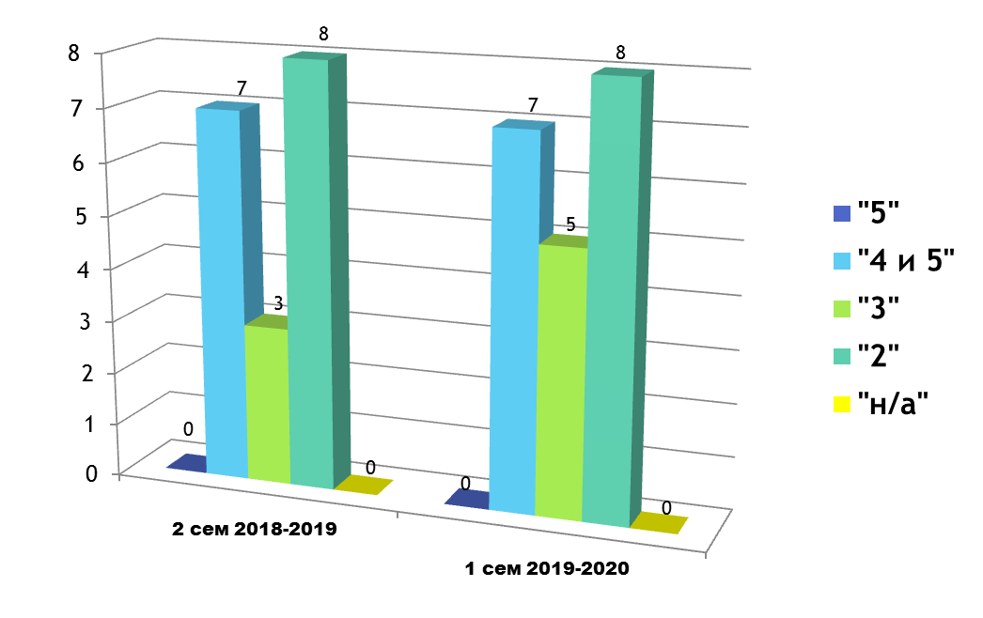
СРАВНИТЕЛЬНЫЙ АНАЛИЗ УСПЕВАЕМОСТИ
в группе 3 курса МЭПЗ-17 1/9
2 сем 2018-2019 уч. года и 1 сем 2019-2020 уч. года

Slide 12
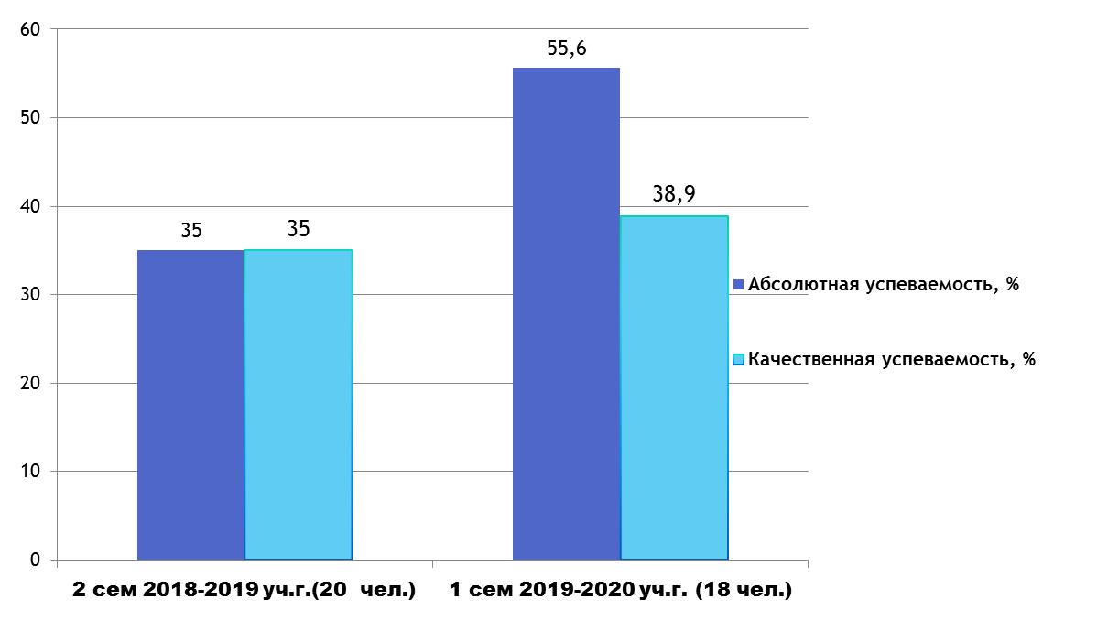
Сравнительный анализ абсолютной и качественной успеваемости 3 курса гр. МЭПЗ-17 1/9
за 2 семестр 2018-2019 уч.года и 1 семестр 2019-2020 уч. года

Slide 13
СТУДЕНТЫ, ОБУЧАЮЩИЕСЯ ПО ИНДИВИДУАЛЬНОМУ ПЛАНУ
Группа | Студент
ПКС-19 1/9 | Кирильчук Александр
ЗИО-18 1/9 | Калиниченко Наталья
ЗИО-17 1/9 | Жукова Виктория
МЭПЗ-16 1/9 | Анпилогов Д., Неизвицкая М., Починок Д.

Slide 14
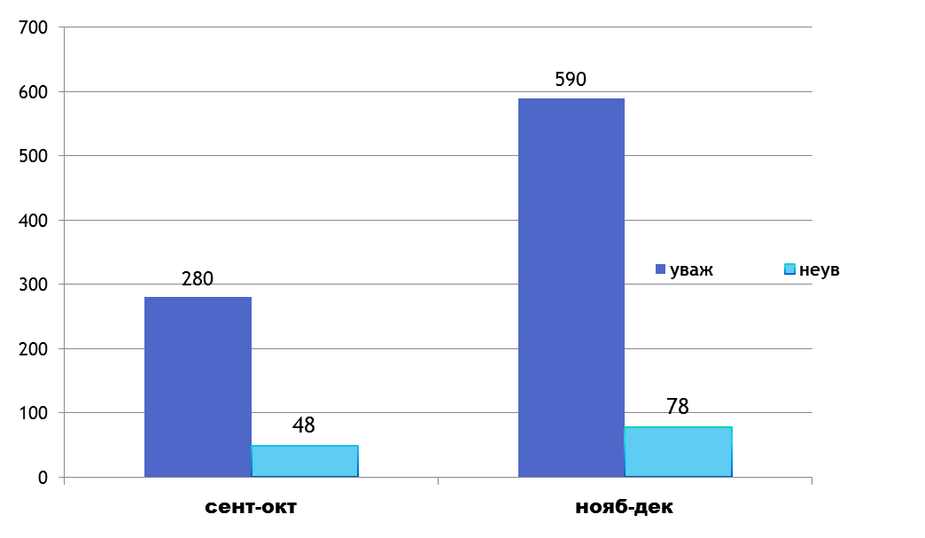
Пропуски занятий за 1 семестр 2019-2020 уч. год
группа МЭПЗ-19 1/9
куратор Гапоненко С.Н.

Slide 15
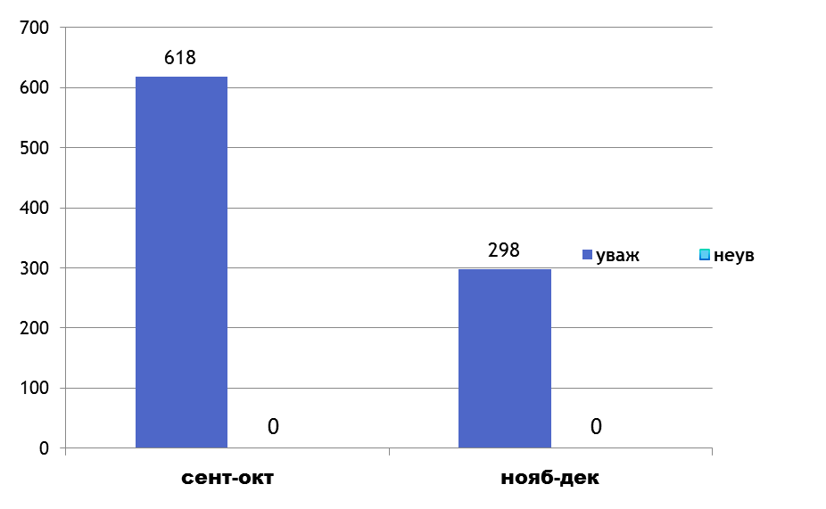
Группа ЗИО-19 1/9
Куратор Верлоцкая Е.А.

Slide 16
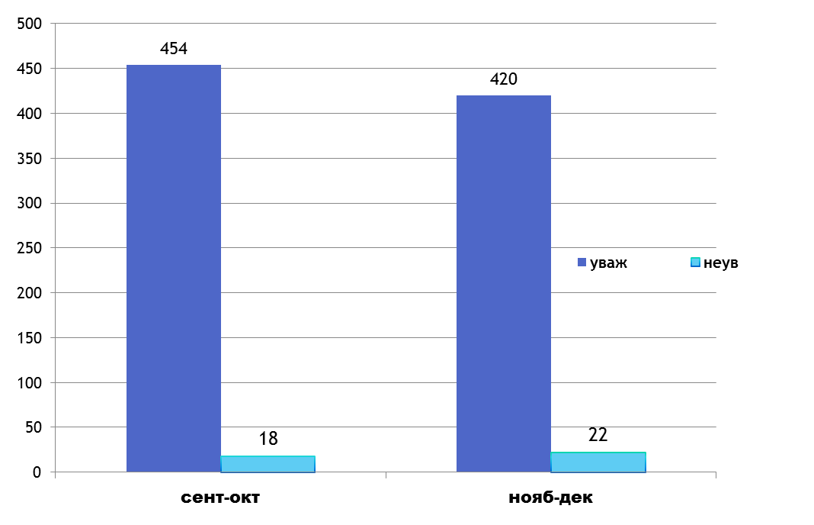
Группа ПКС-19 1/9
Куратор Лебидко Н.В.

Slide 17
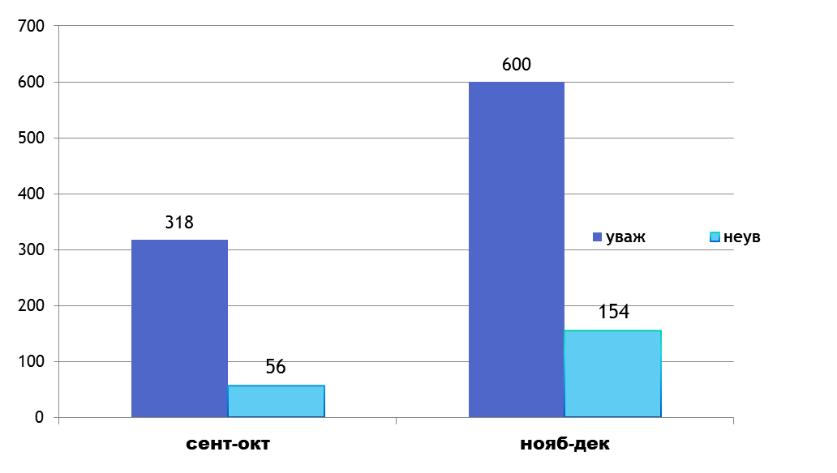
Группа ПКС-19 1/9
Куратор Левочкина Н.В.

Slide 18
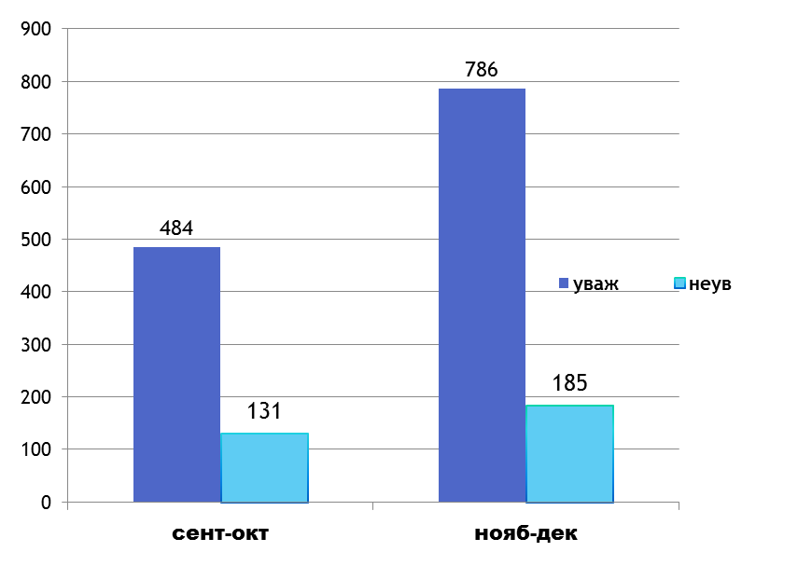
Группа МЭПЗ-18 1/9
Куратор Рахматулина Е.В.

Slide 19
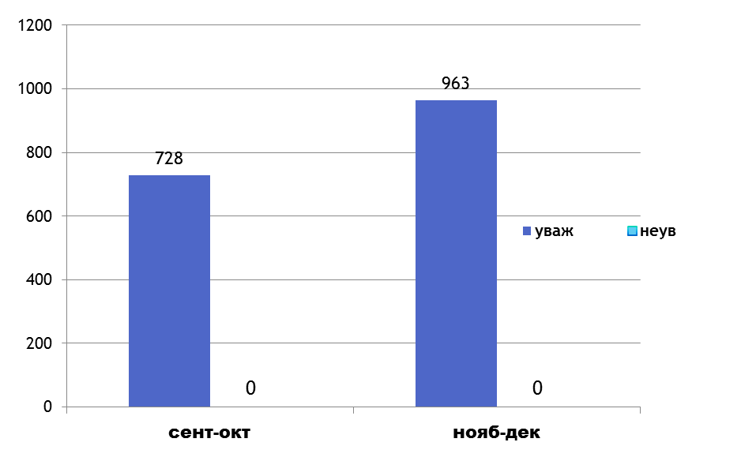
Группа ЗИО-18 1/9
Куратор Левченко И.Н.

Slide 20
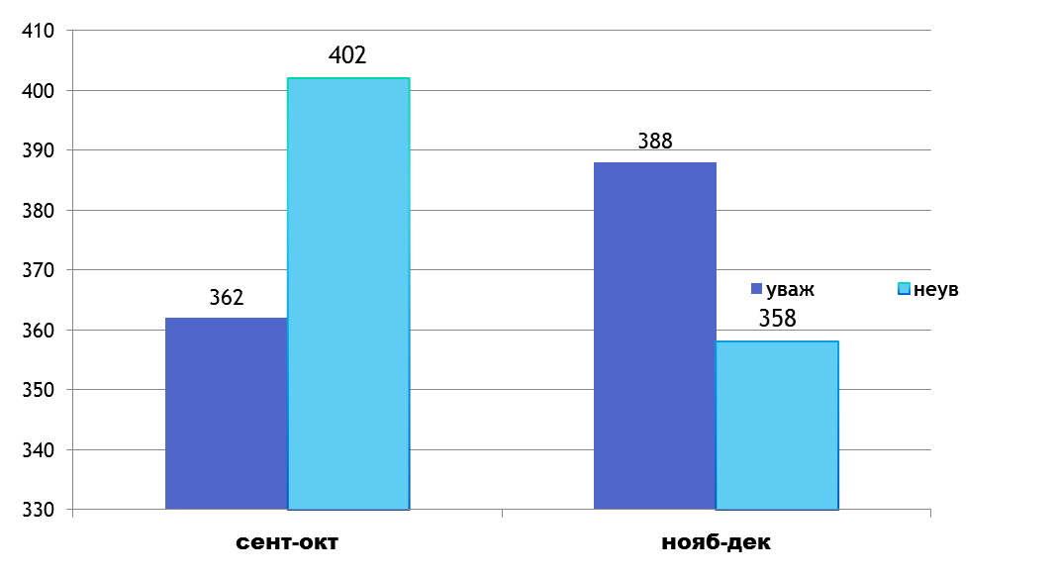
Группа МЭПЗ-17 1/9
Куратор Письменная О.Ю.

Slide 21
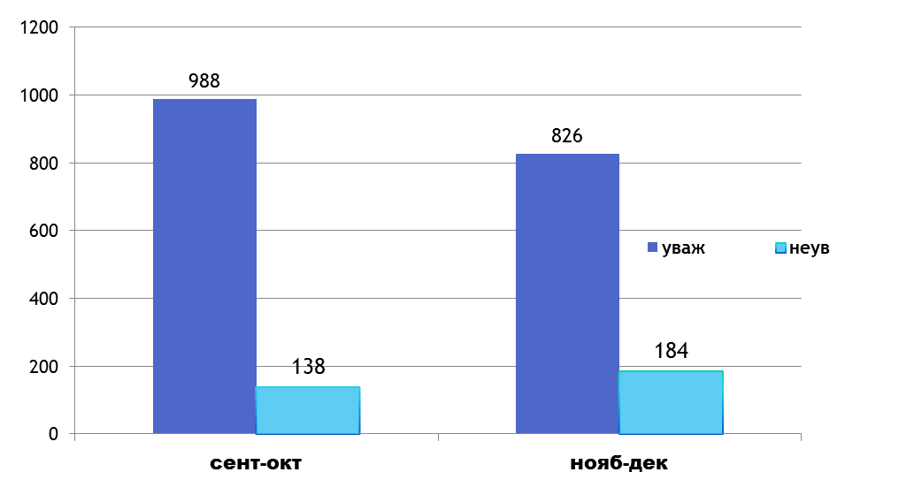
Группа ЗИО-17 1/9
Куратор Казак А.С.

Slide 22
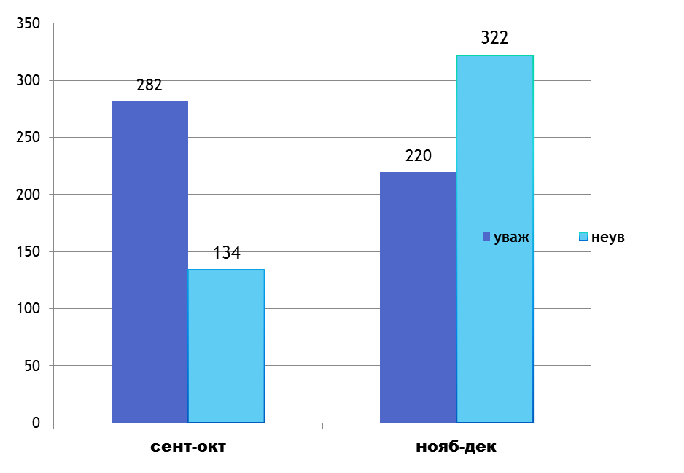
Группа МЭПЗ-16 1/9
Куратор Давыдюк М.В.

Slide 23
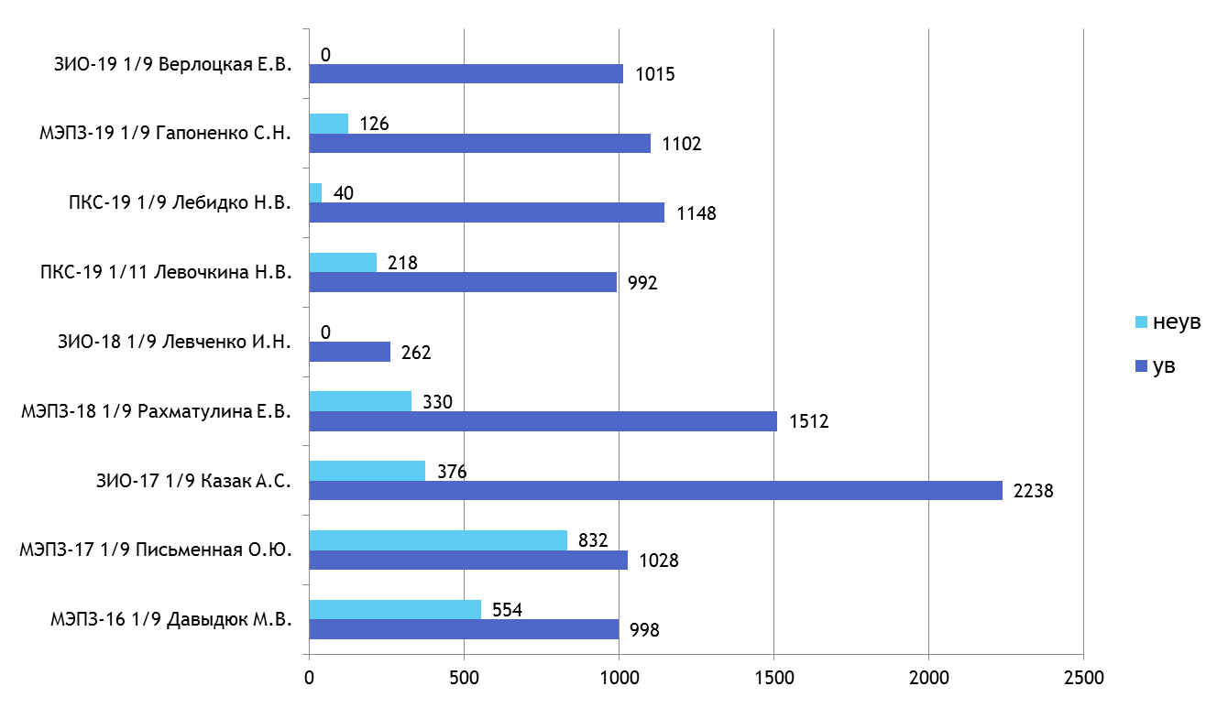
Пропуски занятий за 1 полугодие 2019-2020 уч.года

Slide 24
РЕКОМЕНДАЦИИ
Усилить работу со слабоуспевающими студентами.
Продолжить ежедневный мониторинг посещаемости учебных занятий с оперативным реагированием на каждый случай пропуски без уважительной причины.
Кураторам групп поставить родителей в известность о результатах промежуточной аттестации. Особенное внимание уделить студентам, имеющим академические задолженности.

